Slide 1
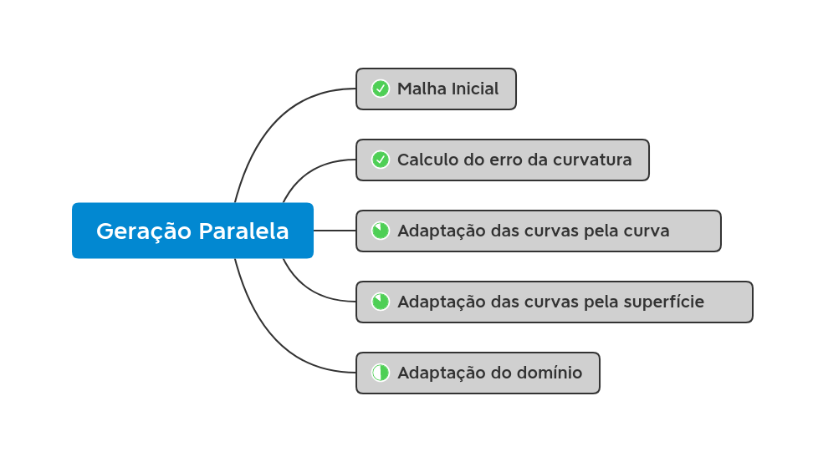
Distribuído (próximo passo)
Compartilhado (em andamento)

